Slide 1
РАЗВИТИЕ ПРОЕКТНОЙ ДЕЯТЕЛЬНОСТИ в Центре творчества и образования Фрунзенского района ИТОГИ 2016-2017 учебного года
Корчуганова Ирина Павловна, методист ЦТиО, кандидат психологических наук

Slide 2
Районный проект “Пути достижения общественного согласия” Молодежный фестиваль “В согласии – будущее, в единстве – жизнь!”
7.04.2017 г. Конкурс социальных проектов “Молодежные инициативы”, в котором приняли участие: школы №№212, 215, 302, 322, 364, 365, 443, а также ЦТиО и 312 школа
Количество участников – 63
2017 году на конкурс представлены социальные проекты:
“Одиночество не приговор” (школа №365), “Поделись своей добротой” (№215),
“Вечные ценности” (№322) и др.
443 школа подготовила два проекта «Дорогою добра» и “Путями героев”, а ЦТиО разработал проект “Сохраним природу вместе!” совместно со школой №312
По общему мнению жюри конкурса, представленные проекты имеют большую социальную значимость, положительно влияют на духовно-нравственное развитие молодежи, способствуют формированию патриотического сознания и толерантности
В 2015-2016 учебном году количество участников составило 350 человек
В 2016 – 2017 учебном году – 435
10-11.11.2016 г. Музыкальный конкурс “Фрунзенская волна” направлен на популяризацию и развитие отечественной музыкальной культуры
Количество участников – 172
Старшеклассники 24 школ, гимназий и учреждений дополнительного образования
10.03.2017 г. В конкурсе по истории Отечества соревновались команды 16 школ (200 учащихся и педагогов)
Победители конкурсов посетили экскурсии в
Академии талантов Санкт-Петербурга

Slide 3
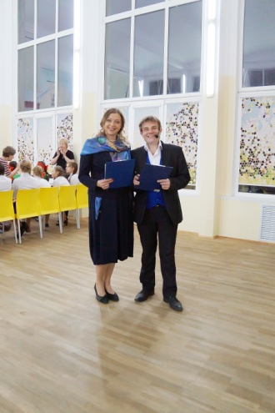
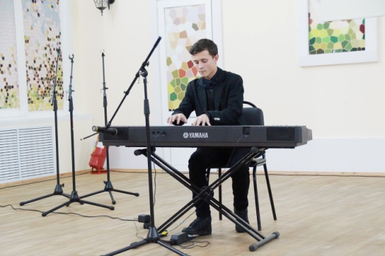
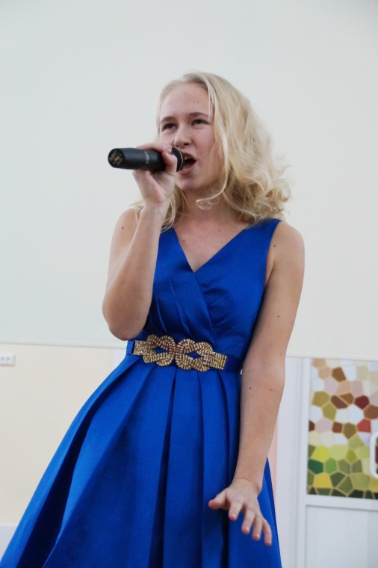
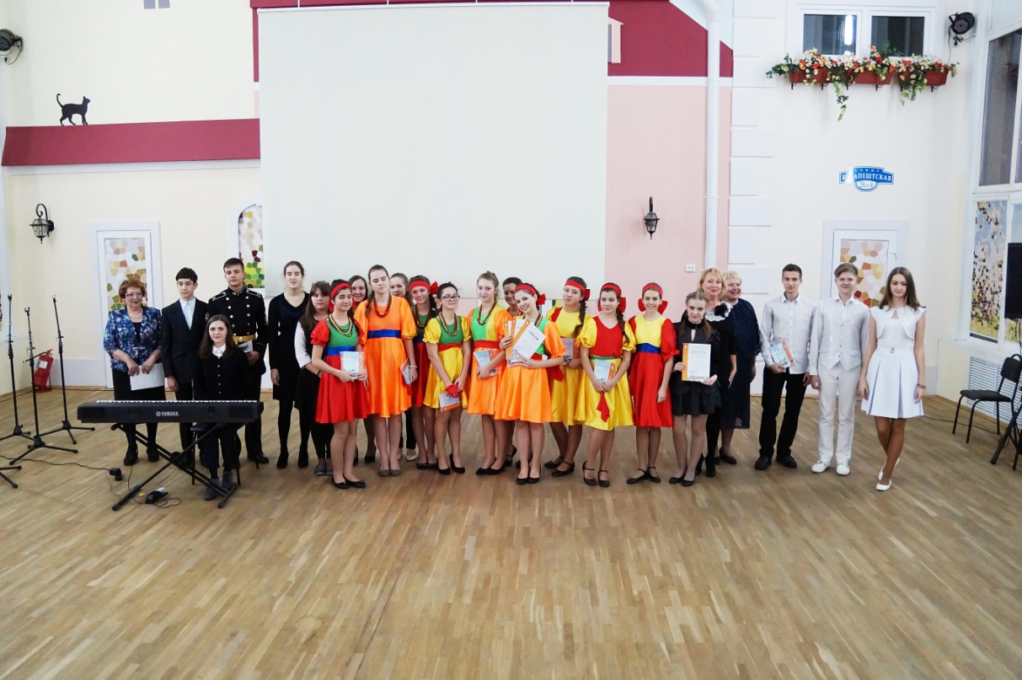
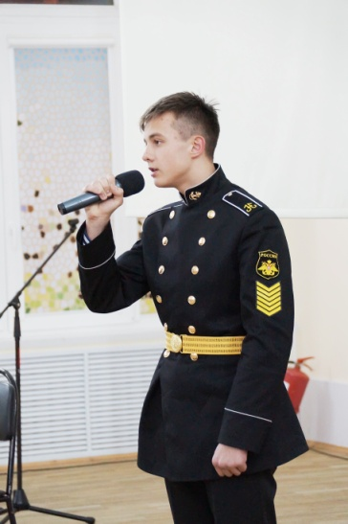
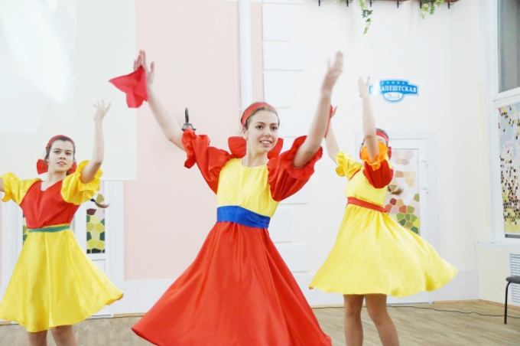
Молодежный фестиваль “В согласии – будущее, в единстве – жизнь !” 2017
Ярко и незыбываемо проходил музыкальный конкурс “Фрунзенскоя волна” и Гала концерт,
посвященный Международному дню толерантности
ЦТиО, 18 ноября 2016
Общее количество участников составило 172 человека

Slide 4
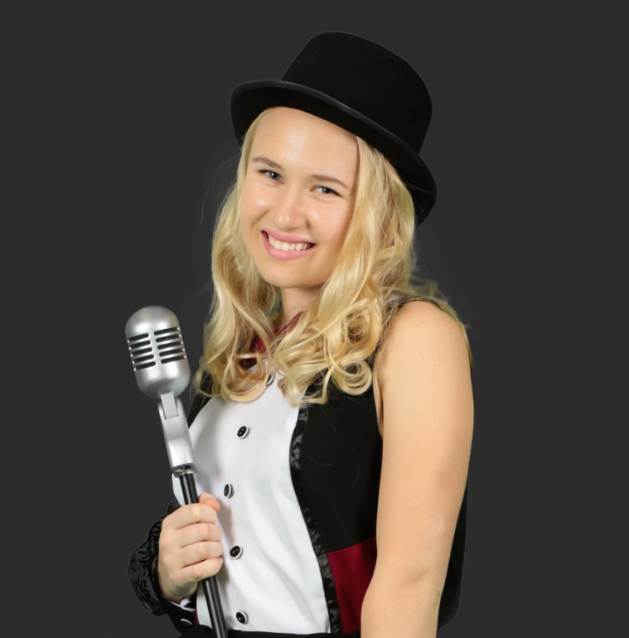
НАШИ ПОБЕДЫ НА МУЗЫКАЛЬНОМ КОНКУРСЕ
Призеры в номинациях
Укладникова Татьяна
Разжигаева Виктория
Янчевская Маргарита
Гвоздева Юлия
Зайченко Анна
Маклова Мария
Маликова Ольга
Победители конкурса
Прокофьев Егор
Донникова Анфиса
Победители в номинациях
Зайцев Эльдар, Сидорова Таисия

Slide 5
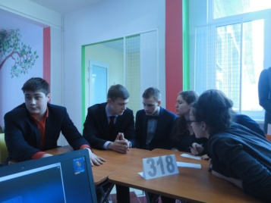
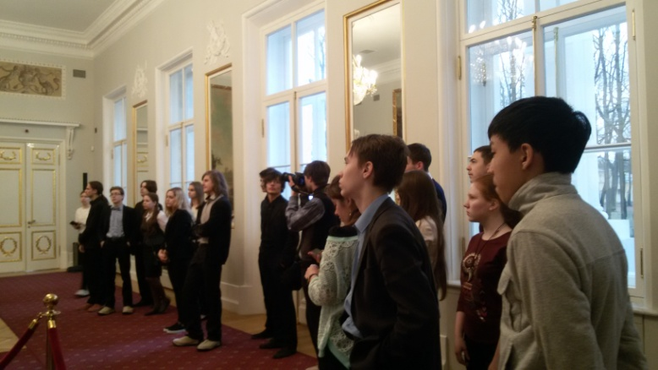
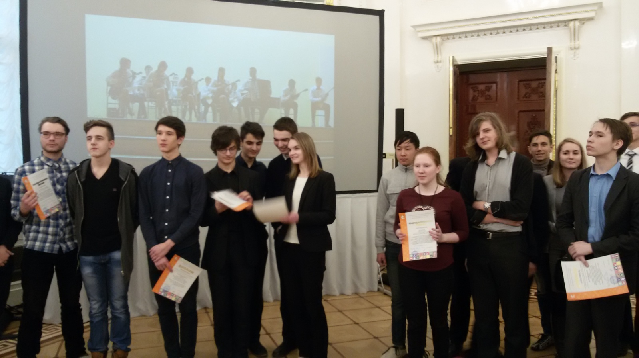
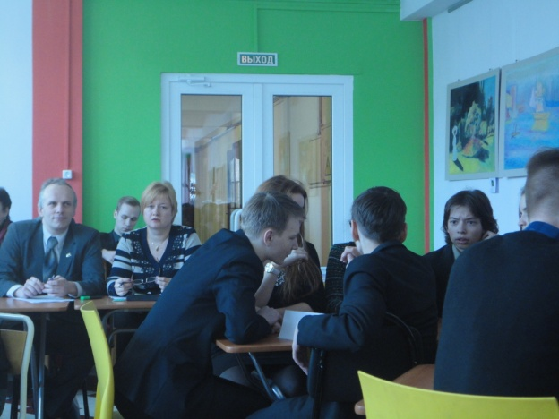
Молодежный фестиваль “В согласии – будущее, в единстве – жизнь !” 2017
Конкурс по истории “Россия – наша Родина”
Церемония награждения победителей конкурса по истории “Россия – наша Родина” районного молодежного фестиваля “В согласии – будущее, в единстве – жизнь!” прошла 17 марта 2017 г. в Академии талантов Санкт-Петербурга в большом парадном зале
В 2017 году победителями конкурса по истории стали команды школ и гимназий №№ 212, 213, 292, 311, 441, 448, 587, 603, а призёрами – команды школ №№227, 368, 318 и 303
Всего в конкурсе приняли участие 25 команд 23 учреждений нашего района
Общее число участников – 200 учащихся и педагогов
Участники лучших команд и их руководители посетили экскурсии в Академии талантов
Санкт-Петербурга в Каменноостровском дворце

Slide 6
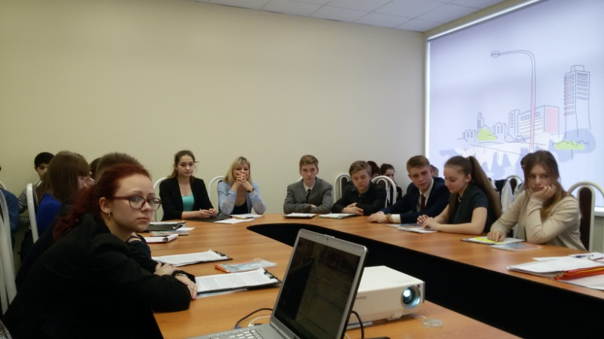
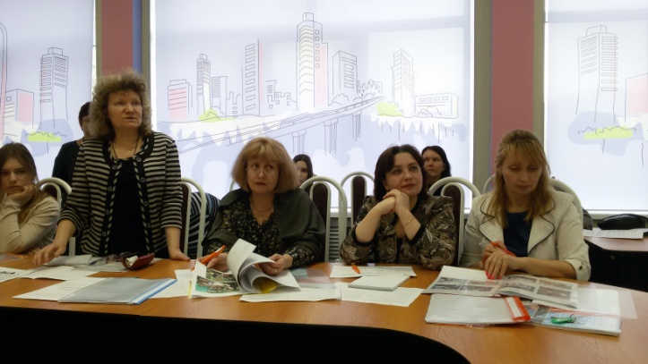
Молодежный фестиваль
“В согласии – будущее, в единстве – жизнь !” 2017
Конкурс проектов “Молодежные инициативы”
7 апреля в ЦТиО состоялся конкурс социальных проектов районного молодёжного фестиваля «В согласии – будущее, в единстве – жизнь!», в котором приняли участие 7 образовательных учреждения района: школы №№212, 215, 302, 322, 364, 365, 443, а также ЦТиО и 312 школа
Количество учащихся составило 39 человек, общее число участников - 63 Победителем конкурса стала группа учащихся 9-го класса школы №365 с проектом «Одиночество не приговор»
Все участники внесли важный вклад в духовно-нравственное развитие молодёжи!

Slide 7
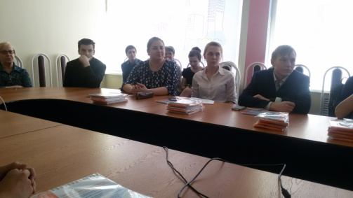
Районный проект “Пути достижения общественного согласия”
Молодежный форум
“Преимущества российского образования”
16 марта 2017 года в Центре творчества и образования Фрунзенского района в рамках реализации районного проекта “Пути достижения общественного согласия” прошел молодежный форум “Преимущества российского образования”,
в котором приняли участие педагоги и старшеклассники 16 школ, гимназий и лицеев Фрунзенского района, а также студенту СПбГИК.
Количество участников – 48
Понимание молодыми людьми преимуществ и достижений отечественного образования позволяет им лучше ориентироваться в современном информационном пространстве, глубже анализировать, аргументировано представлять важные факты в своих выступлениях

Slide 8
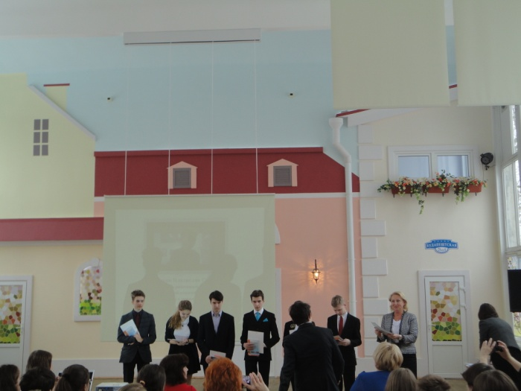
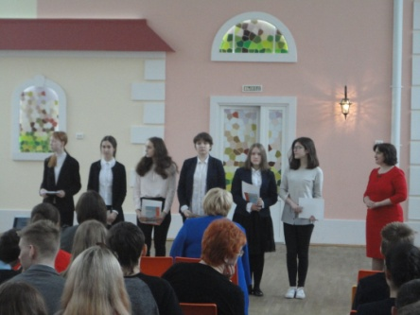
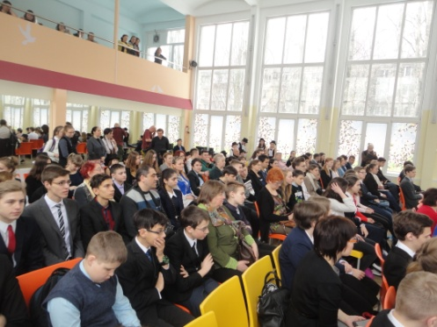
Поддержка одаренных детей и талантливой молодежи
14 апреля в ЦТиО состоялась ежегодная Церемония торжественного награждения победителей районного этапа всероссийской олимпиады школьников и участников конкурса социальных проектов “Молодежные инициативы” районного молодежного фестиваля “В согласии – будущее, в единстве – жизнь!”
Количество победителей в 2017 г. составило 118 человек, значительная часть которых обладает сразу несколькими дипломами победителей по различным предметам
Среди победителей олимпиады есть также и воспитанницы Центра творчества и образования: Зайченко Анна, Донникова Анфиса, Юдина Анастасия и др.
Для гостей Центра творчества и образования были подготовлены творческие подарки: выступили Анфиса Донникова и коллектив музыкальной студии “MOZART”, солистки детского образцового хореографического коллектива “Грация” Таисия Лымарь и Софья Степанкина
Традиции чествования и награждения ребят, которые достигли выдающихся академических и творческих результатов имеет большое воспитательное значение
Это не только дань уважения за нелегкий учебный труд и творческое напряжение, но и повышение мотивации, поддержка одаренных детей и талантливой молодежи

Slide 9
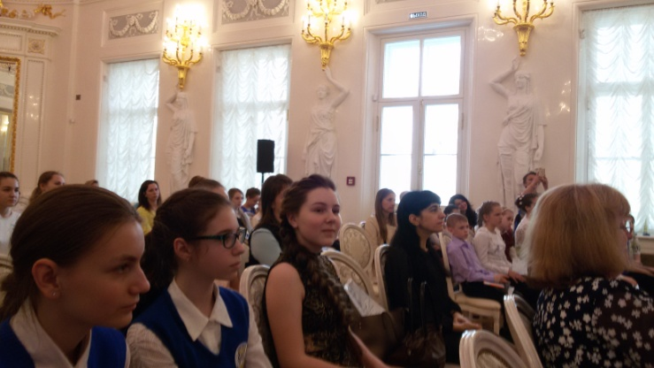
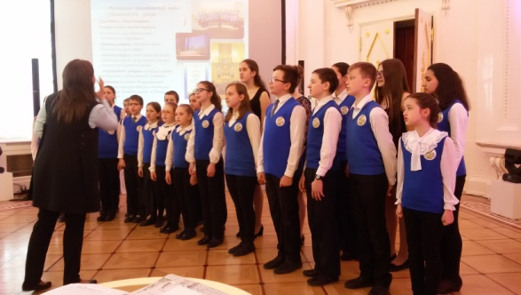
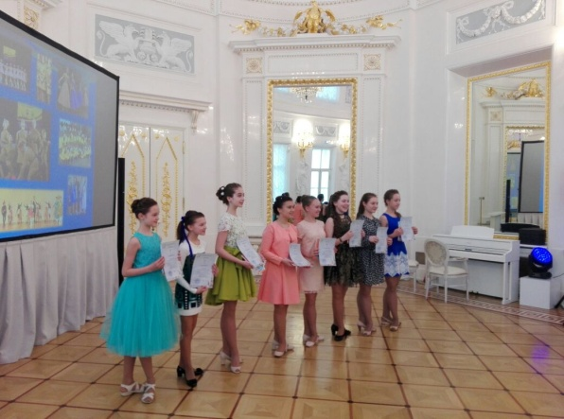
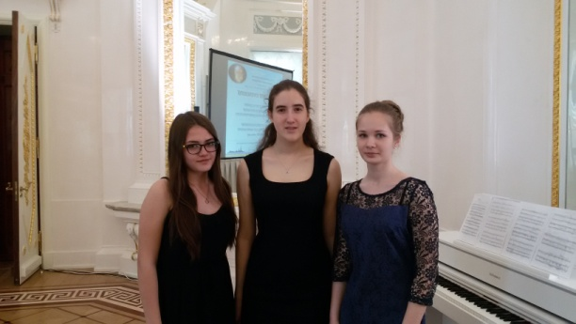
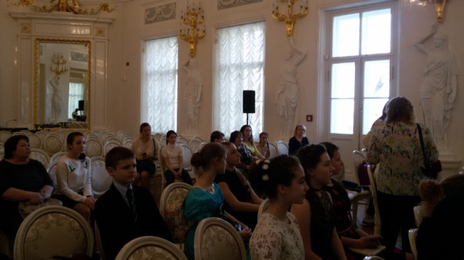
19 мая 2017 года в Академии талантов Санкт-Петербурга состоялась Церемония награждения учащихся студий и творческих коллективов ГБУ ДО Центра творчества и образования Фрунзенского района за высокие достижения в различных видах творчества Мы постарались сделать её незабываемым событием для каждого участника
Проект “Системное сопровождение одаренной личности”

Slide 10
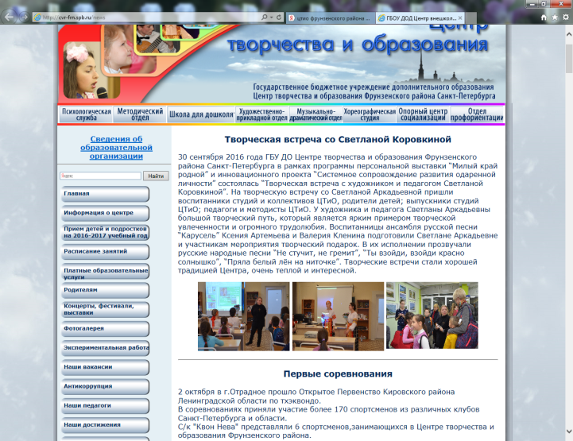
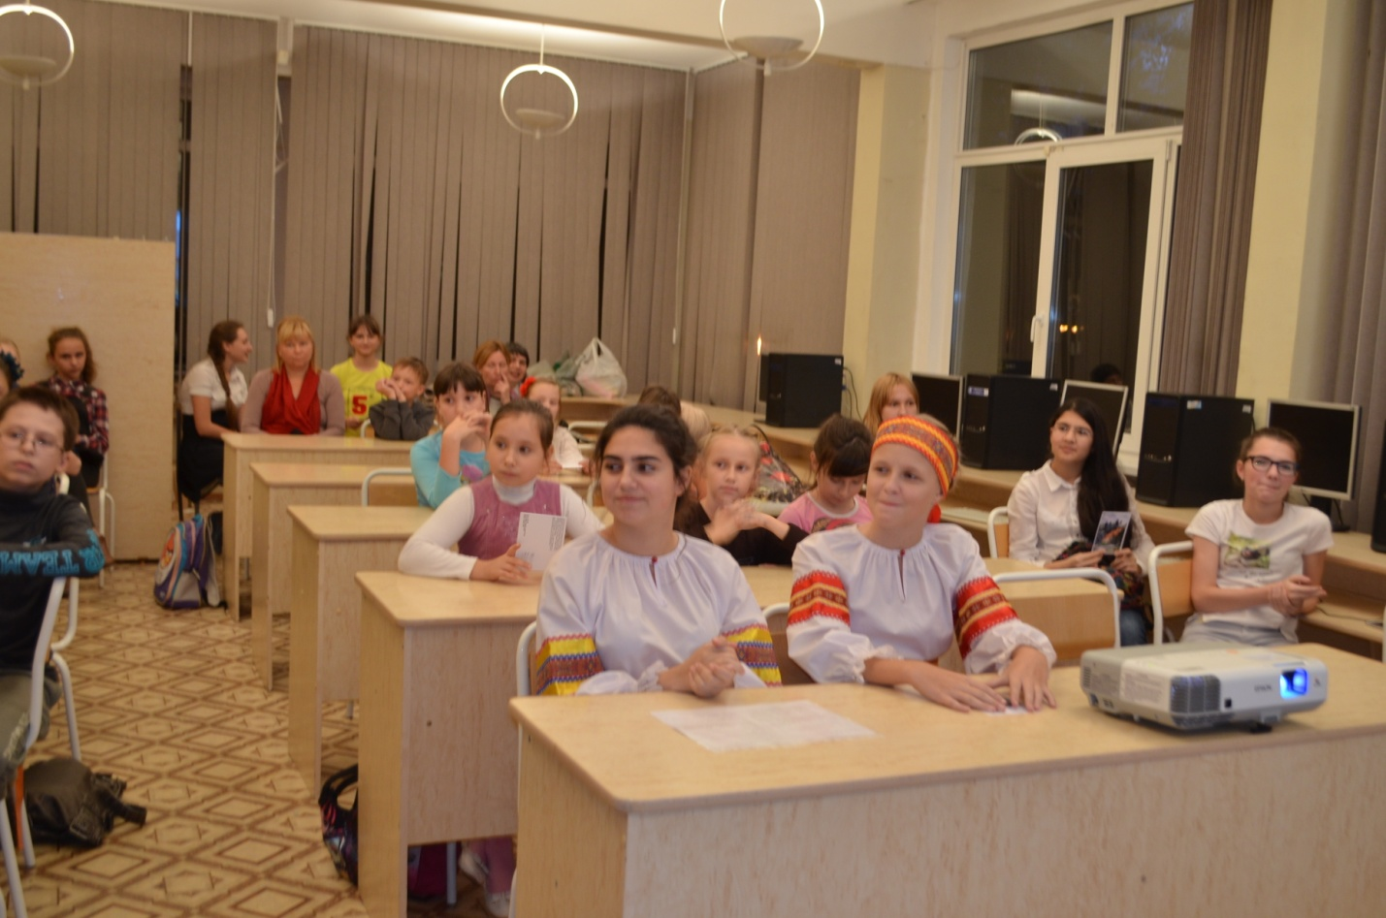
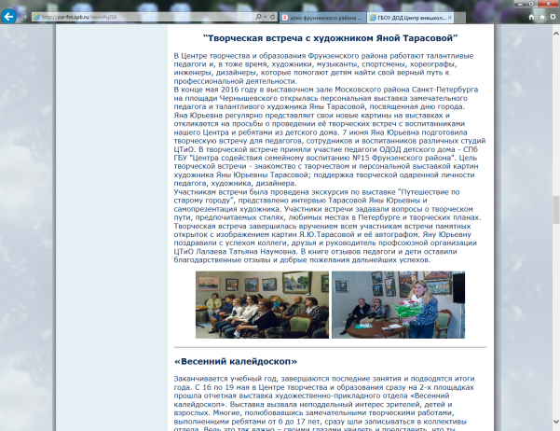
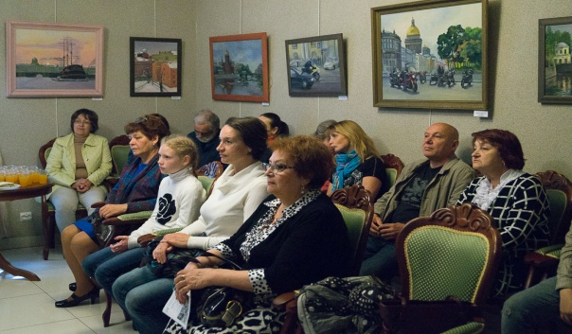
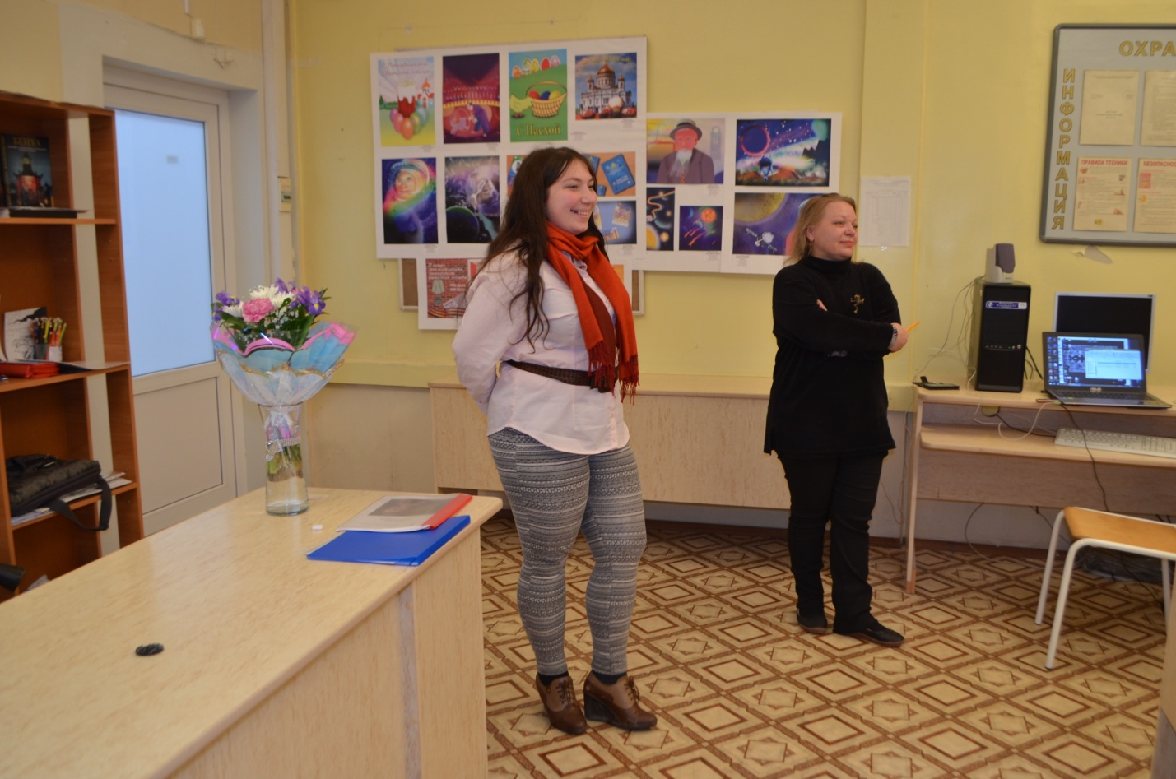
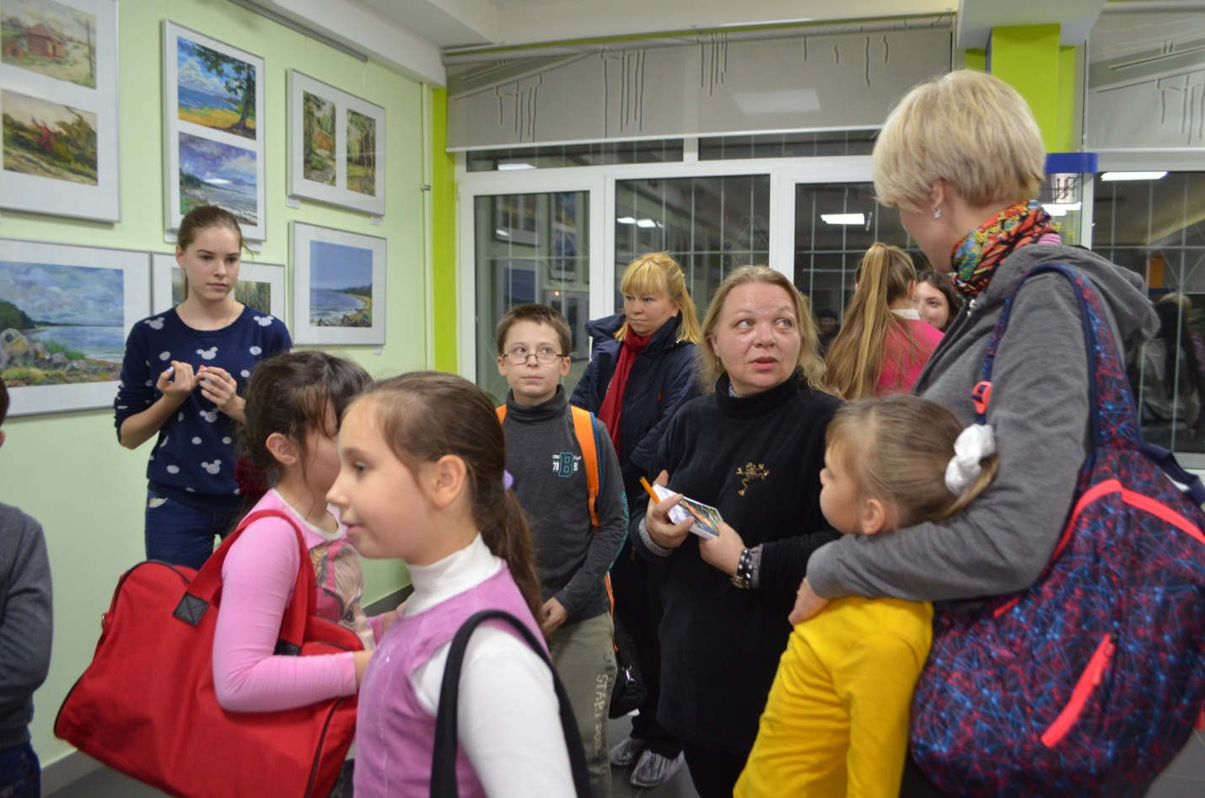
Проект “Системное сопровождение одаренной личности” Творческие встречи с художниками и педагогами ЦТиО Яной Тарасовой и Светланой Коровкиной

Slide 11
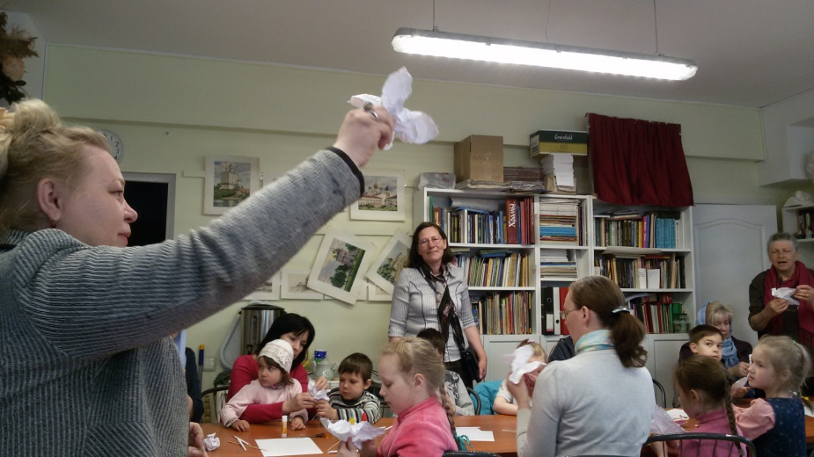
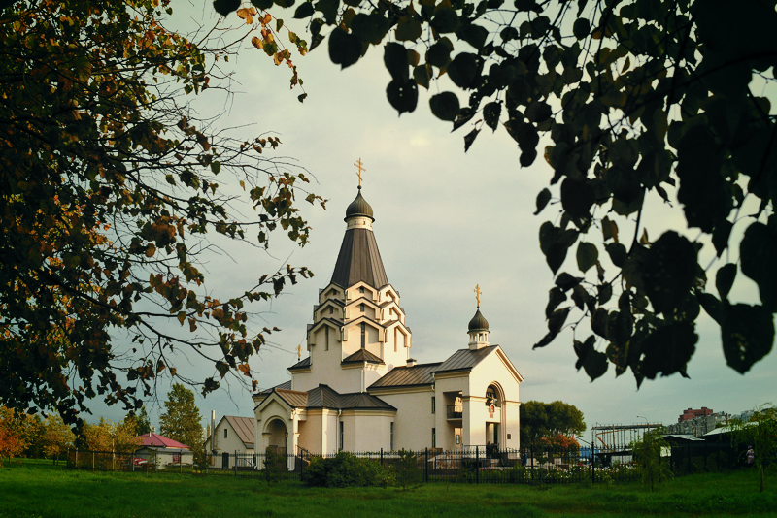
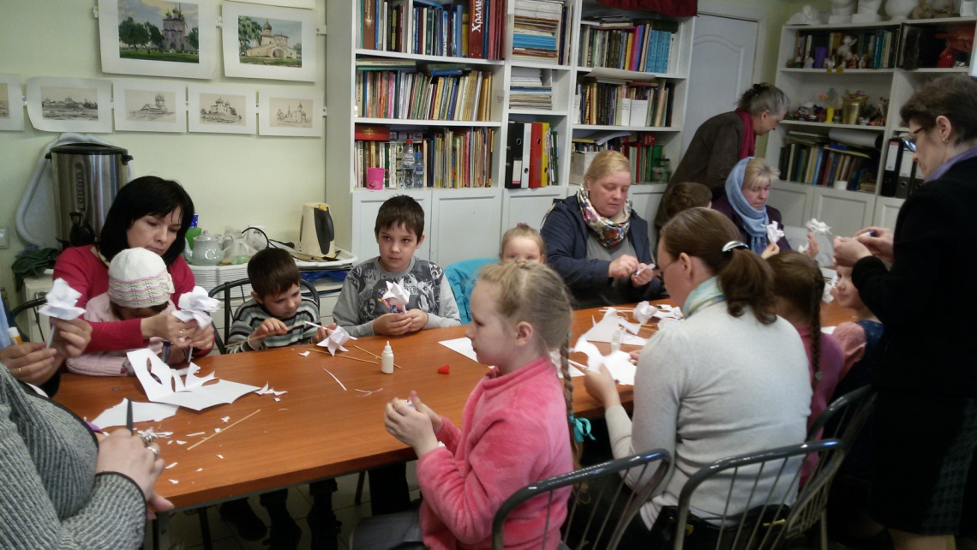
Мастер-класс по изготовлению цветов для благотворительной акции “БЕЛЫЙ ЦВЕТОК”
21 июня 2017 года в воскресной школе Центра духовной культуры и образования на проспекте Славы №45 состоялся мастер-класс по изготовлению цветов для благотворительной акции «Белый цветок»
Во время мастер-класса дети и родители успели подготовить более 100 цветов и приобрели очень полезные практические навыки
В мастер-классе приняли участие более 45 взрослых и детей

Slide 12
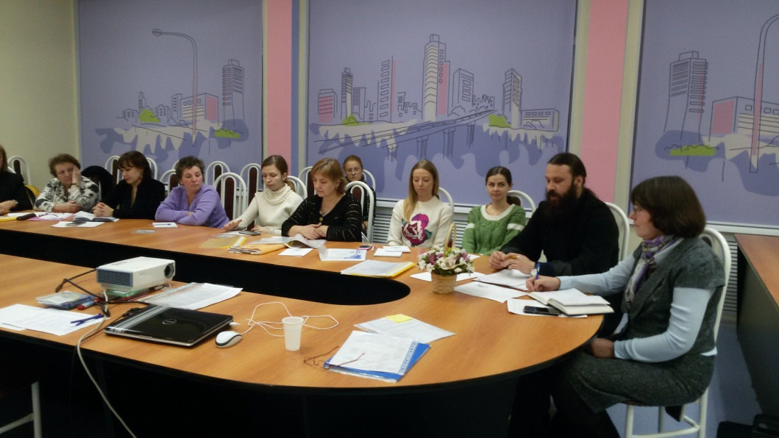
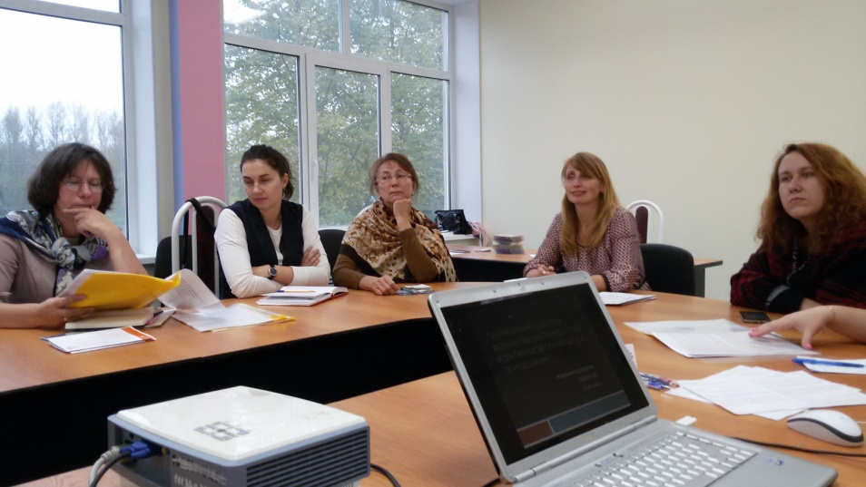
В работе семинара приняли участие педагоги и представители Центра духовной культуры и образования церкви Святого Великомученика
Георгия Победоносца
Районный проект “Пути достижения общественного согласия”
Районные семинары 10.10.2016 и 29.11.2016
“МЕТОДЫ ФОРМИРОВАНИЯ РОССИЙСКОЙ ИДЕНТИЧНОСТИ”
Цель семинаров - освоение теоретических и практических основ применения интерактивных технологий формирования российской идентичности школьников. Знакомство с методическими материалами программы формирования российской идентичности школьников “Я - Россиянин” и обмен практическим опытом реализации программы Семинары “Методы формирования российской идентичности” прошли интересно и очень активно
Участниками семинара были заместители директоров школ, гимназий и лицеев по воспитательной работе; педагоги – организаторы и классные руководители; администрация и педагоги ЦТиО
В работе семинара приняли участие представители Центра духовной культуры и образования церкви Святого Великомученика Георгия Победоносца
Подводя итоги семинара, педагоги говорили о важности обсуждаемой темы, необходимости рассматривать практический опыт о возможные варианты работы с родителями в данном направлении

Slide 13
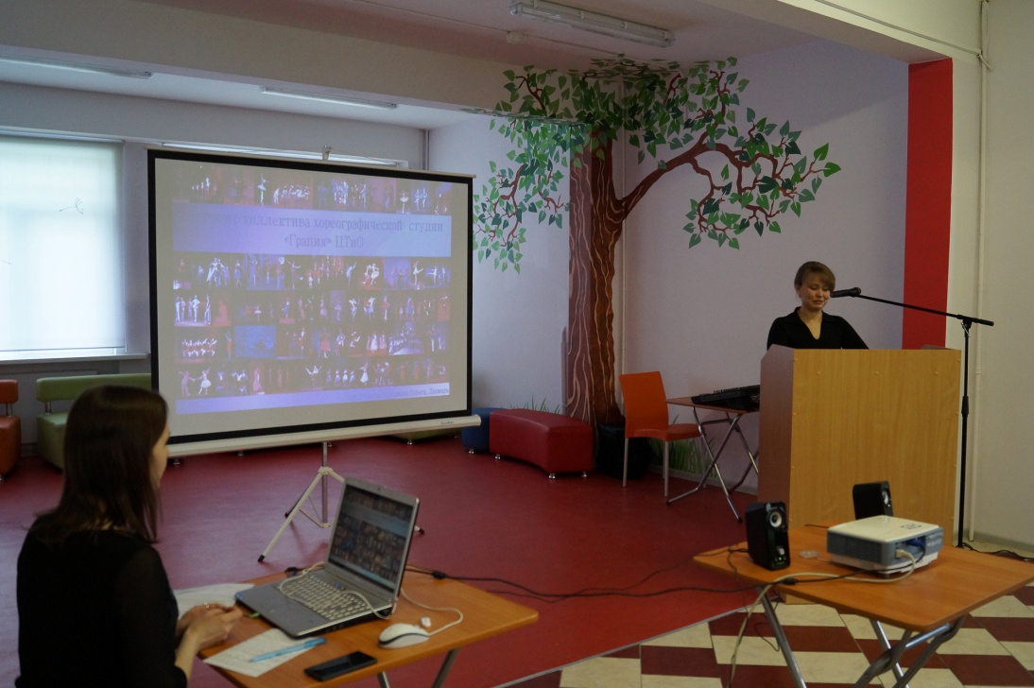
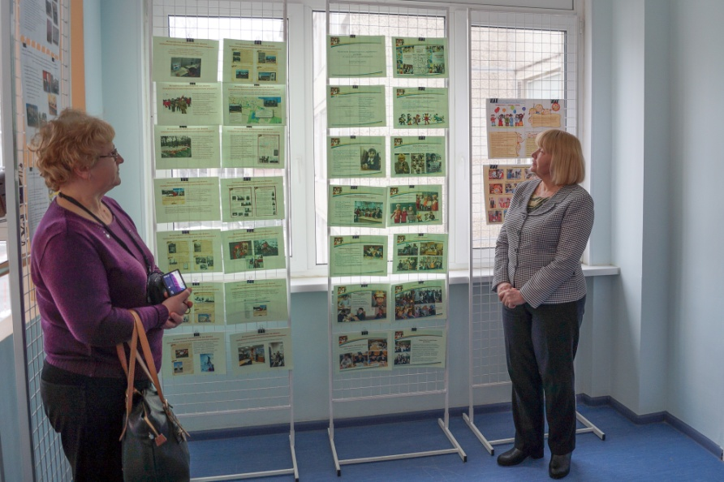
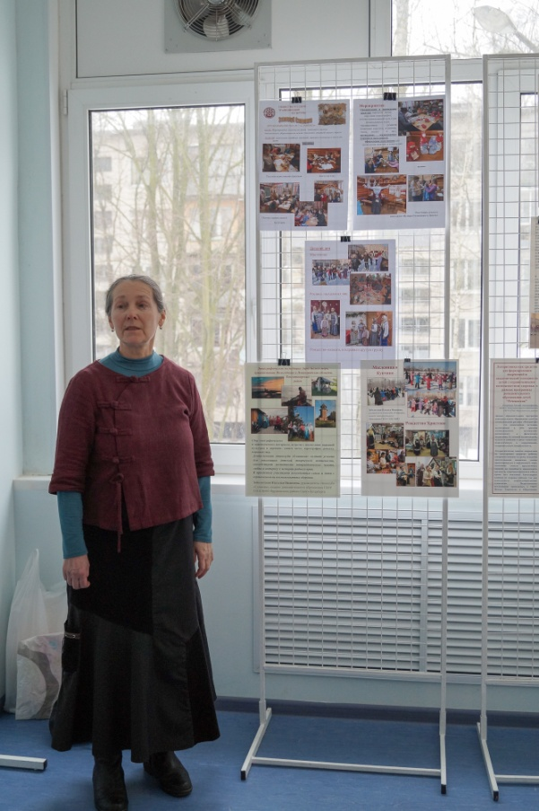
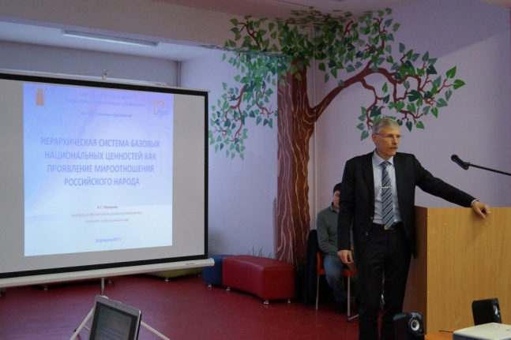
Городская научно-практическая конференция “Пути достижения общественного согласия” 28.02.2017
Количества участников – 70 из
6 районов
Санкт-Петербурга;
ИМЦ, ЦППМСП, ЦДКиО Фрунзенского района, СПбАППО,
РГПУ имени А.И.Герцена и др.

Slide 14
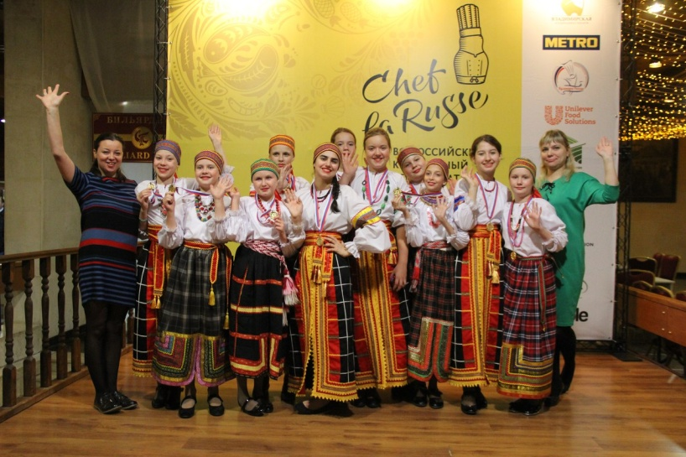
Разработка новых форм поддержки развития детей-сирот и детей с ограниченными возможностями здоровья

Slide 15
Система инновационной деятельности ЦТиО, направленная на разработку новых форм поддержки развития детей с особыми образовательными потребностями включает следующие направления
Работа с педагогами ЦТиО и Фрунзенского района
Организация и проведение городской
научно-практической конференции “Новые формы поддержки развития детей – сирот и детей с ОВЗ”
Работа с родителями
Комплексное сопровождение
Районный опорный центр социализации детей и подростков
Поддержка личностного и профессионального самоопределения подростков и старшеклассников с ОВЗ
Обеспечение условий успешного развития детей с ОВЗ в творческих коллективах и студиях ЦТиО
Поддержка развития детей – сирот и детей с ОВЗ школьного возраста
Поддержка развития дошкольников с ОВЗ

Slide 16
Программа сетевого взаимодействия и творческого сотрудничества
«Петербург объединяет друзей»
ОСНОВНЫЕ НАПРАВЛЕНИЯ РЕАЛИЗАЦИИ ПРОГРАММЫ
Работа с педагогами и воспитателями
Семинары, тренинги, групповые и индивидуальные консультации, работа в творческих проектных группах, обобщение и представление результатов, конференции, совместные культурные мероприятия
Работа с родителями
Привлечение родителей к участию в реализации проектов и проведению мероприятий, помощь в организации и подготовке акций и культурных мероприятий, выездов в театры, участие в конференциях
Работа с детьми различных категорий разного возраста
Совместные социально культурные проекты и участие в их реализации, детские праздники, творческие встречи, концерты и выставки, музыкально-литературные композиции, мастер-классы, экскурсии и совместные поездки в театры, участие в акциях памяти и др.

Slide 17
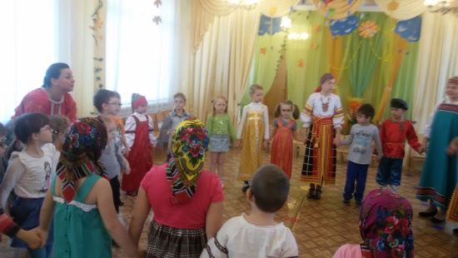
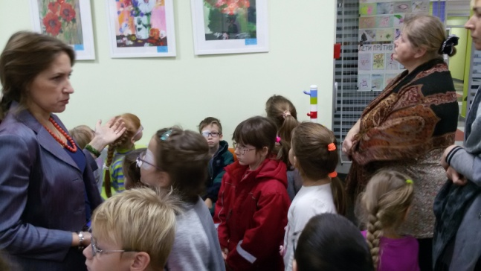
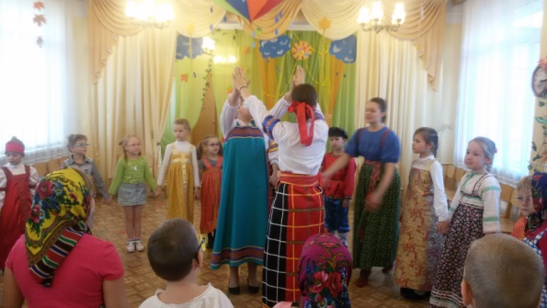
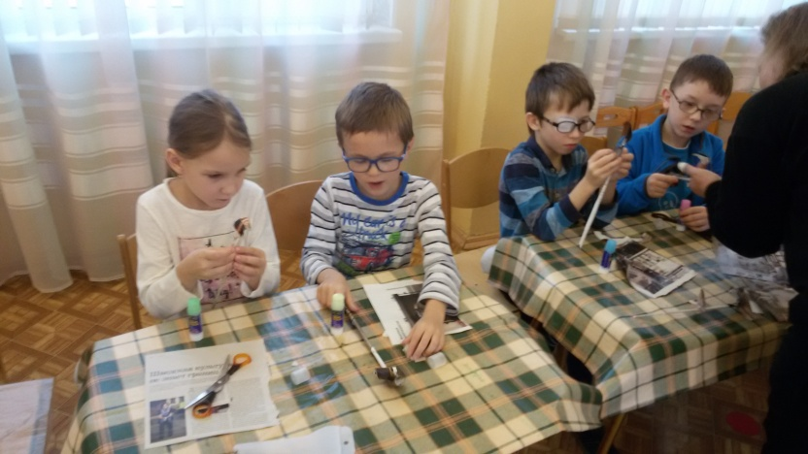
ПОДДЕРЖКА РАЗВИТИЯ ДОШКОЛЬНИКОВ С ОВЗ
Разработка модели взаимодействия учреждения дополнительного образования с детскими садами компенсирующего вида. Сетевой проект “Дополнительное образование – путь к равным возможностям”
Участие в организации и проведении районного этапа городского фестиваля детского творчества
“Мы вместе” для дошкольников с ОВЗ
Экскурсии на выставки ЦТиО, посещение открытых концертов, акций памяти, мастер-классов и мероприятий
Количество участников - более 100
Основные мероприятия: детские народные праздники, экскурсии на выставки, концерты

Slide 18
Сетевая программа “Петербург объединяет друзей”, направленная на поддержку развития детей – сирот и детей с ОВЗ школьного возраста включает несколько проектов:
“Народный календарь” для младших школьников,
“Дети - детям” для подростков,
“Диалоги о будущем” и профориентационный проект “Шаг навстречу” для старшеклассников,
“Музыкальный диалог” – совместный проект со школой - интернатом №37, где обучаются дети по программе
8 вида
Опорный центр социализации детей и подростков проводит районную олимпиаду по профориентации и конкурс мультимедийных презентаций
“Моя будущая профессия”

Slide 19
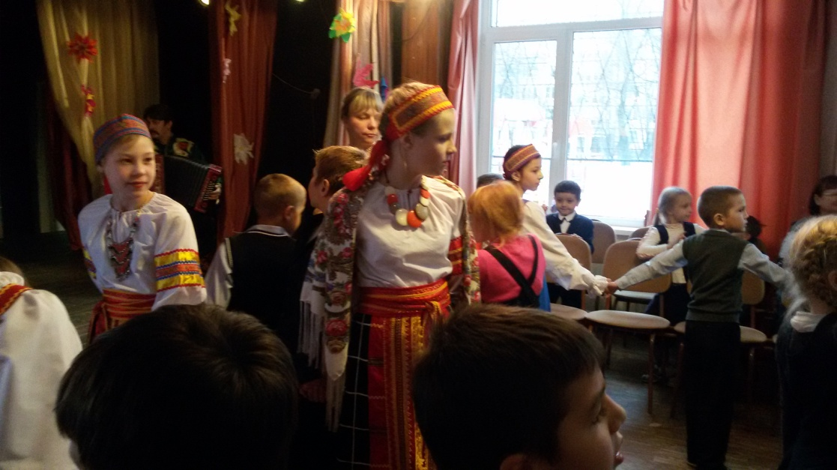
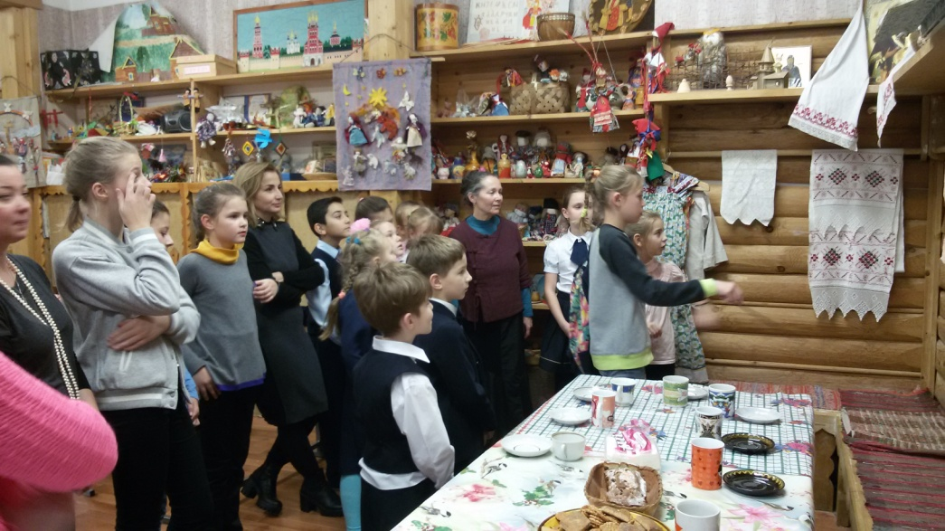
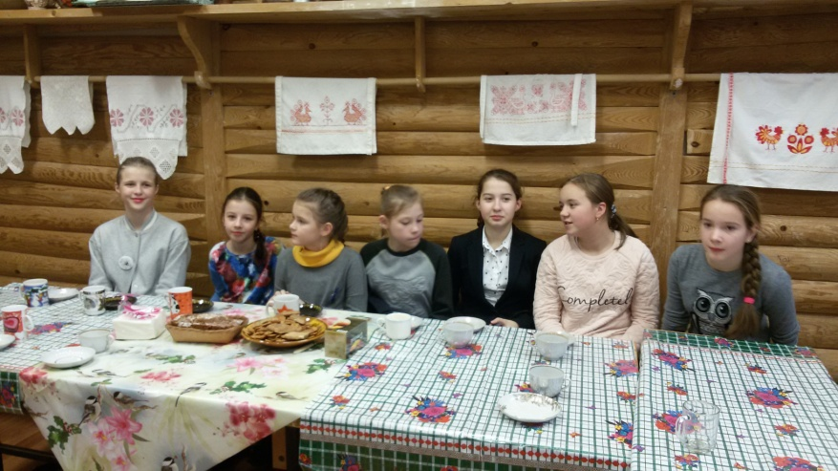
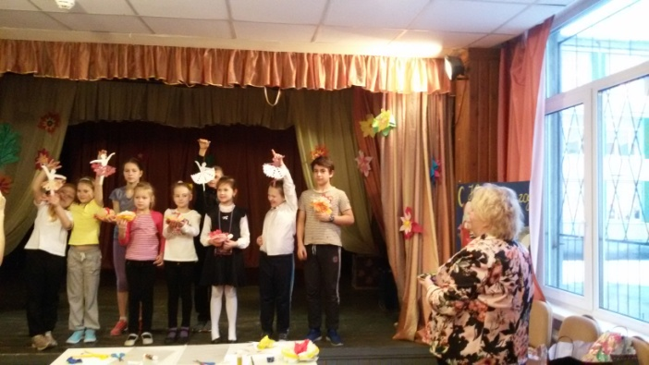
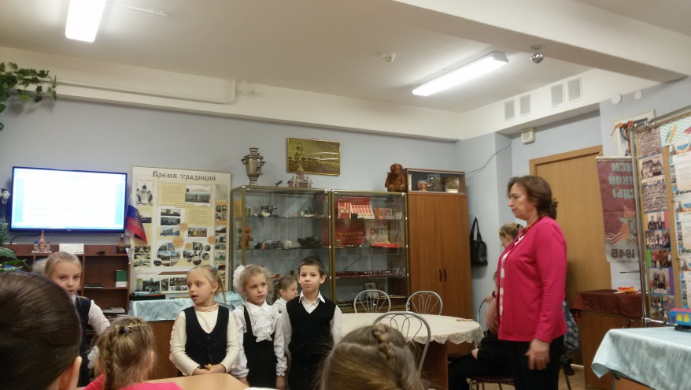
Руководители проекта: Позднякова Е.Ю., Коннова Е.Е., Постникова Е. К.; Габышева Е.В., Заболотская Н.И. Концертмейстеры: Каширин А.В., Гильманов Л.В.
Проект “Народный календарь” реализуется в школе №443. Целью является формирование российской идентичности, приобщение детей к народному искусству, оказание поддержки всестороннему развитию детей-сирот и детей с ОВЗ
Для детей проводятся традиционные народные праздники с хороводами, загадками, песнями и танцами, народными играми. Мастер-классы и экскурсии в музее “Горница” проводит Заболотская Н.И.
Очень важно, что дети приобщаются к народной культуре, включены в активную деятельность. Дети из детского дома и дети, имеющие нарушения в развитии получают дополнительную возможность развития и проявления способностей
Количество участников: 66 - учащихся начальной школы №443
30 учащихся фольклорных коллективов ЦТиО

Slide 20
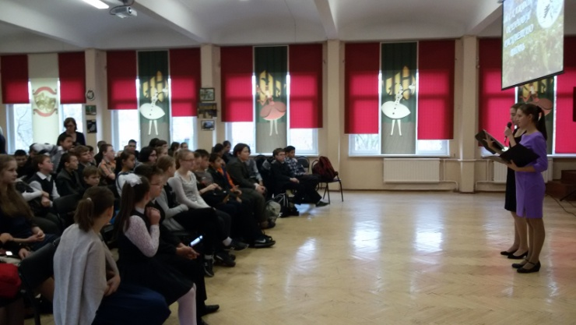
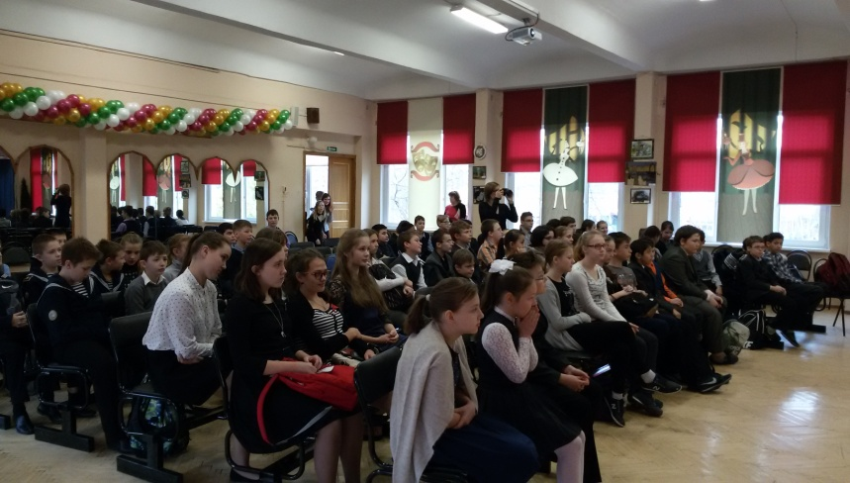
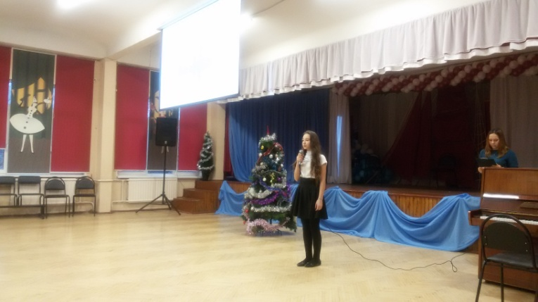
ПРОЕКТ “ДЕТИ - ДЕТЯМ”
Руководители проекта: Лалаева Т.Н., Манвелян Л.Ф., Даудова Н.П.
Проект “Дети - детям” получил новое продолжение и реализуется педагогами и воспитанниками ЦТиО совместно с руководителями, педагогами и учащимися ГБОУ СОШ №301
Идея проекта состоит в реализации комплексного подхода к культурно-эстетическому развитию детей – сирот и детей с ОВЗ. При участии в проведении литературно-музыкальных композициях дети знакомятся с миром классической музыки в сочетании с литературными произведениями
Музыкальный материал раскрывается средствами концертного исполнения музыкальных произведений детьми - воспитанниками классов фортепиано ЦТиО, бесед, рассказов и художественного исполнения литературных произведений. Проводится активное обсуждение литературных произведений и, посвященных им, музыкальных произведений
Мероприятия 2016 – 2017 г.
* 27.10.2016 г. литературно-музыкальная композиция “И с каждой осенью я расцветаю вновь”, посвященная творчеству А.С.Пушкина;
* 22 декабря 2016 г - литературно-музыкальная композиция «Хрустальный звон Зимы», посвященная литературному творчеству А.А.Фета и Ф.И.Тютчева.
Целью мероприятий является эстетическое развитие детей и формирование представления о художественном, музыкальном, литературном произведении как о звене единой художественной системы

Slide 21
ПРОФОРИЕНТАЦИОННАЯ ПОДДЕРЖКА
СТАРШИХ ПОДРОСТКОВ
Продолжается реализация инновационного проекта
“ДИАЛОГИ О БУДУЩЕМ”, направленного на поддержку личностного и профессионального самоопределения старшеклассников. Руководители проекта: Поликарпова Л.В., Хачатрян С. Г., Корчуганова И.П., Скрипова Н.В., Кемпи И. А.
Идея проекта “Диалоги о будущем” состоит в поддержке личностного и профессионального самоопределения старших подростков
Участники: учащиеся 8 и 9 классов школы №310, в которых обучаются дети – сироты и дети с ОВЗ; воспитанники и педагоги ЦТиО
СОДЕРЖАНИЕ ДЕЯТЕЛЬНОСТИ 24.11.2016 г. прошла творческая встреча с выпускницей ЦТиО и студенткой CГбПОУ "Художественно-профессионального лицея Санкт-Петербурга им.Карла Фаберже" Садыховой Елизаветой. Участники проекта познакомились с виртуальной выставкой изобразительного искусства С.А. Коровкиной “Мой милый край”. Хорошей традицией проекта стали обязательные творческие подарки участникам проекта. Учащиеся ГБОУ СОШ №310 Сивков Антон и Матвеев Михаил исполнили песню “Ромашковая Русь”, а в исполнении воспитанницы ЦТиО Коток Ксении прозвучали русские народные песни
6 декабря началась подготовка к участию в районном конкурсе мультимедийных презентаций “Моя будущая профессия”. Учащиеся ГБОУ СОШ №310 Катрушенко Екатерина и Зяблов Игорь представили презентаци о профессиях кондитера и строителя

Slide 22
ПРАКТИЧЕСКАЯ ЗНАЧИМОСТЬ ПРОГРАММЫ
Программа способствует привлечению внимания к решению проблем детей-сирот и детей с ОВЗ и более успешной их социализации
Участие детей разных учреждений в совместных мероприятиях социально-культурных проектов способствует общему развитию и овладению базовым содержанием обучения, реализации личностного потенциала в творческой деятельности, духовно-нравственному развитию, более успешной адаптации и социализации детей-сирот и детей с ОВЗ
Участие в программе создает дополнительные условия реализации творческого потенциала всех её участников

Slide 23
РАБОТА С ПЕДАГОГАМИ
Семинары, практикумы, круглые столы, консультирование проектных групп и другие формы индивидуальной и групповой работы
Ежегодное проведение городской научно-практической конференции
Районные конференции “Разработка новых форм поддержки детей – сирот и детей с ОВЗ”
20.01.2015 г., 22.01.2016 г.
ГОРОДСКАЯ НАУЧНО-ПРАКТИЧЕСКАЯ КОНФЕРЕНЦИЯ
“Условия творческой и академической успешности детей-сирот и детей с ограниченными возможностями здоровья” 20.01.2017 г.
Количество участников – 59 из 5 районов Санкт-Петербурга;
ИМЦ, ЦППМСП Фрунзенского района,
СПбАППО, РГПУ имени А.И.Герцена и др.
Районная конференция “Инновационный опыт поддержки развития и успешной социализации детей – сирот и детей, лишенных родительского попечительства в рамках программы сетевого взаимодействия и творческого сотрудничества”
20.01.2015 г., 22.01.2016 г.

Slide 24
Сетевая инновационная программа “Петербург объединяет друзей”
Городская научно-практическая конференция
“Условия творческой и академической успешности детей-сирот и детей с ОВЗ” 20.01.2017
20 января в Центре творчества и образования Фрунзенского района состоялась городская научно-практическая конференция “Условия творческой и академической успешности детей-сирот и детей с ОВЗ”, которая является частью системной работы Центра по привлечение внимания педагогов дошкольного, общего и дополнительного образования к разработке новых форм поддержки детей – сирот и детей с ОВЗ. Инклюзивное образование становится неотъемлемой частью единой системы на всех её уровнях, поскольку обучение детей с ОВЗ вместе со сверстниками повышает их шансы на успешную адаптацию и социализацию в обществе
Большое значение имеет участие в конференции ведущих педагогических ВУЗов Санкт-Петербурга и Ленинградской области: СПбАППО, РГПУ имени А.И.Герцена и созданная ими возможность знакомства педагогов - практиков с научными разработками, сегодняшним состоянием развития инклюзивного образования и его ближайшими перспективами
На дискуссионной площадке широко представлен практический опыт. В подготовке 14 стендовых докладов приняли участие педагоги учреждений дополнительного образования, школ, детских садов, представители родительской общественности и общественных организаций различных районов Санкт-Петербурга. Представленный опыт заслуживает дальнейшего осмысления и развития

Slide 25
ЕЖЕГОДНАЯ НАУЧНО-ПРАКТИЧЕСКАЯ КОНФЕРЕНЦИЯ “Разработка новых форм поддержки развития детей-сирот и детей с ОВЗ” с участием преподавателей РГПУ имени А.И.Герцена, специалистов Дворца учащейся молодежи, широкого круга заинтересованных педагогов – практиков, воспитателей и общественности (20.01.2015, 22.01.2016, 20.01.2017)
В программу конференции включены дискуссионные площадки с представлением стендовых докладов

Slide 26
16 июня 2016 года в ЦТиО прошла
педагогическая конференция “Развитие проектной деятельности в дополнительном образовании”
26 участников конференции (педагоги, представители администрации ЦТиО, ДДЮТ, СПб ГБУ "Центра содействия семейному воспитанию №15 Фрунзенского района", ГБОУ СОШ 301 и 443, районного психологического центра) обсуждали вопросы, касающиеся:
проектирования воспитательной работы и образовательной деятельности;
проектной деятельности и поддержке развития одаренных детей и талантливой молодежи;
ресурсов сетевого взаимодействия в разработке новых форм поддержки развития и успешной социализации детей-сирот и детей с ОВЗ;
опыта разработки и реализации инновационных проектов, направленных на поддержку успешной социализации детей-сирот и детей, лишенных родительского попечительства;
развития проектной деятельности в дополнительном образовании и др.

Slide 27
СЕТЕВАЯ ИННОВАЦИОННАЯ ПРОГРАМА
“ПЕТЕРБУРГ ОБЪЕДИНЯЕТ ДРУЗЕЙ”
Семинар-практикум “Разработка новых форм поддержки развития детей – сирот и детей с ОВЗ в образовательном учреждении”
24.10.2016 г. в школе №443 прошел семинар – практикум “Разработка новых форм поддержки развития детей – сирот и детей с ОВЗ в образовательном учреждении” в рамках сетевого взаимодействия учреждений Фрунзенского района, объединенных программой "Петербург объединяет друзей". Участники семинара - учителя и классные руководители 443 школы, в которых обучаются дети – сироты и дети с ОВЗ. Для руководителей школы большое значение имеет наличие мотивации педагогов к участию в проектной деятельности и разработке проекта, направленного на поддержку развития детей – сирот и детей с ОВЗ в условиях данной школы
Количество участников: 24 педагога ГБОУ СОШ №443 и ЦТиО

Slide 28
Организация взаимодействия и координация деятельности с социальными партнерами Расширение межведомственного взаимодействия Развитие пространства равных возможностей для детей с особыми образовательными потребностями
Реализуется сетевая инновационная программа “Петербург объединяет друзей” совместно со школами , где обучаются дети детского дома (№№301, 310, 443 и школой – интернатом №37)
ОСУЩЕСТВЛЯЕТСЯ ПОСТОЯННОЕ СОТРУДНИЧЕСТВО СО СЛЕДУЮЩИМИ ГОСУДАРСТВЕННЫМИ И НЕГОСУДАРСТВЕННЫМИ ОРГАНИЗАЦИЯМИ:
ГДОУ детским садом №115 компенсирующего вида для детей с нарушениями зрения
ЦППМСП Фрунзенского района
Центром духовной культуры и образования Фрунзенского благочиния при церкви Святого Великомученика Георгия Победоносца
ГБУ ДО для детей и взрослых Дворцом учащейся молодежи Санкт - Петербурга
Академией талантов Санкт - Петербурга
Российским этнографическим музеем и Государственным музеем истории религии и др.

Slide 29
СОТРУДНИЧЕСТВО С ГОСУДАРСТВЕННЫМИ И НЕГОСУДАРСТВЕННЫМИ ОРГАНИЗАЦИЯМИ
Общественная организация “Дети Петербурга”
Российский этнографический музей
Центр духовной культуры и образования при Церкви Святого Великомученика
Георгия Победоносца
Дворец учащейся молодежи
Детский сод №115

Slide 30
СПАСИБО ЗА ВНИМАНИЕ!
ЖЕЛАЕМ ВСЕМ УЧАСТНИКАМ
ДАЛЬНЕЙШИХ УСПЕХОВ В ПРОЕКТНОЙ ДЕЯТЕЛЬНОСТИ!

